Slide 1


КТО МЫ?

Slide 2



«Я» и «Мы»
Ответить на вопрос «кто я?» легко: имя, профессия, увлечения.
А «кто мы?» — это уже про общее. Это про принадлежность к чему-то большему, чем каждый из нас.
Народ России
Мы — народ России, дети своей страны.
Страна-цивилизация
Россия — это семья семей, страна-цивилизация.
Гражданство
Быть гражданином — значит чувствовать себя частью большого и важного.

Slide 3
Владимир Святой и выбор веры
Происхождение
1
Князь Владимир (ок. 960–1015) — внук святой Ольги.
2
Язычество
Сначала язычник, пытался реформировать культ, но понял его ограниченность.
Поворотный момент
3
Убийство варягов-христиан Феодора и Иоанна заставило задуматься о силе веры.
4
988 год
Принял крещение в Херсонесе и крестил Русь.
Наследие
5
Этот выбор определил духовный и культурный путь страны на века.

Slide 4
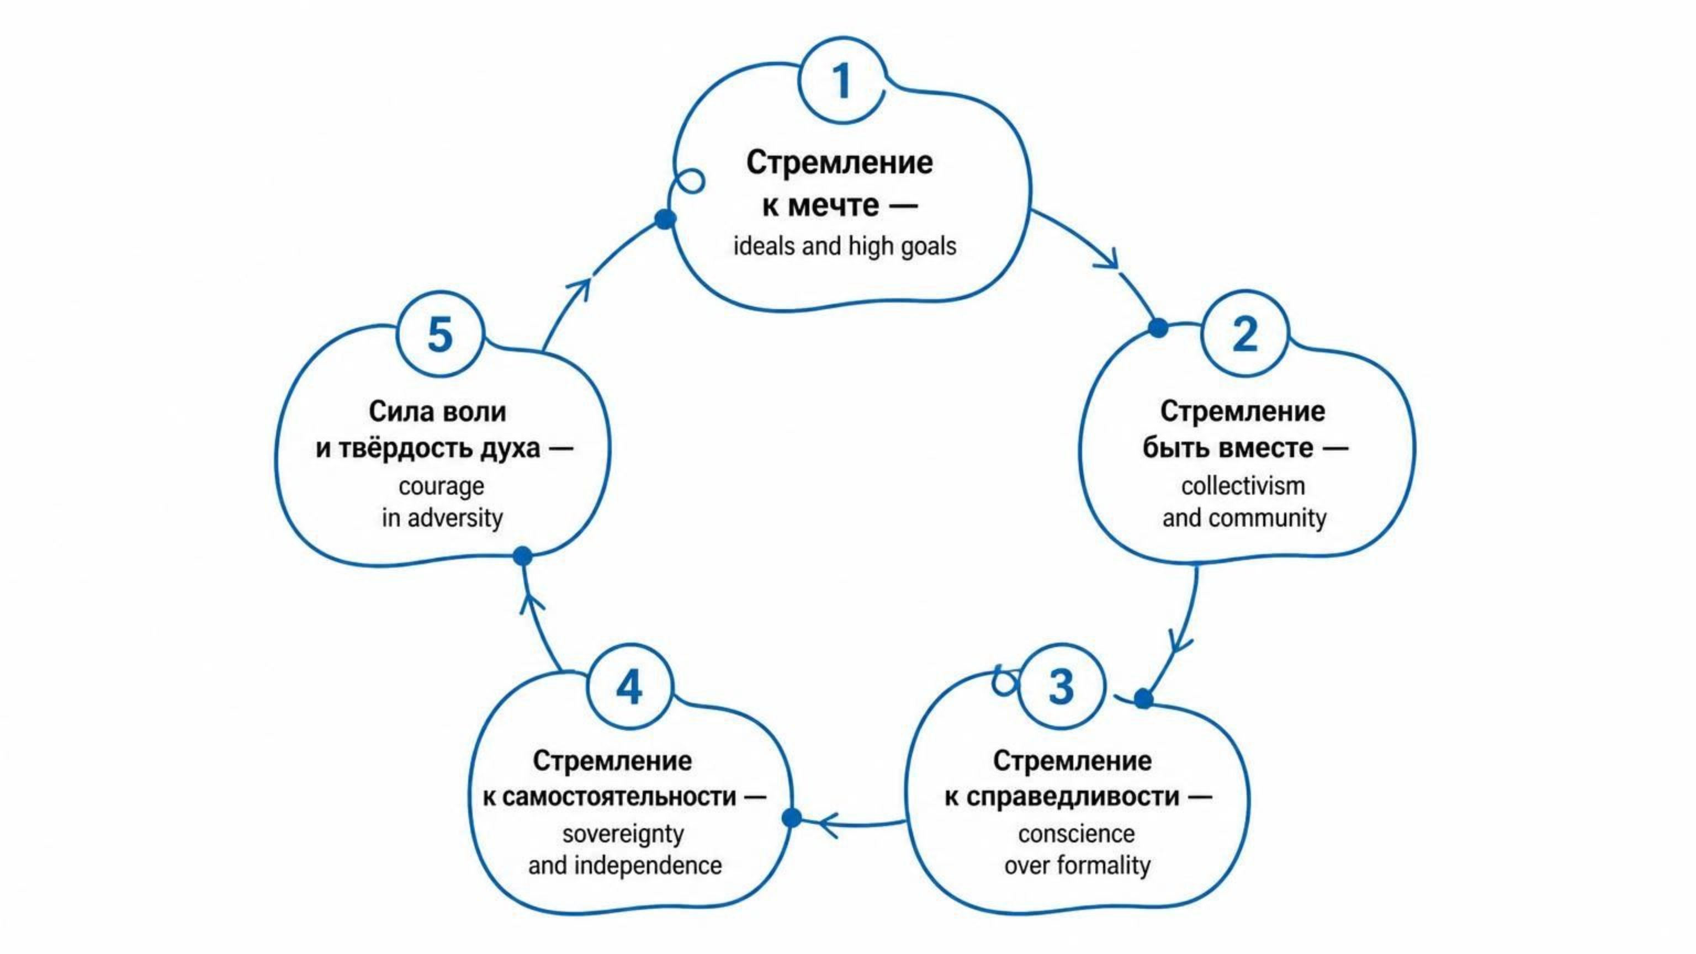


Наш цивилизационный код
Это пять главных ценностных направлений, которые делают нас уникальными.
Они формировались веками и отличают нас от других народов.

Slide 5
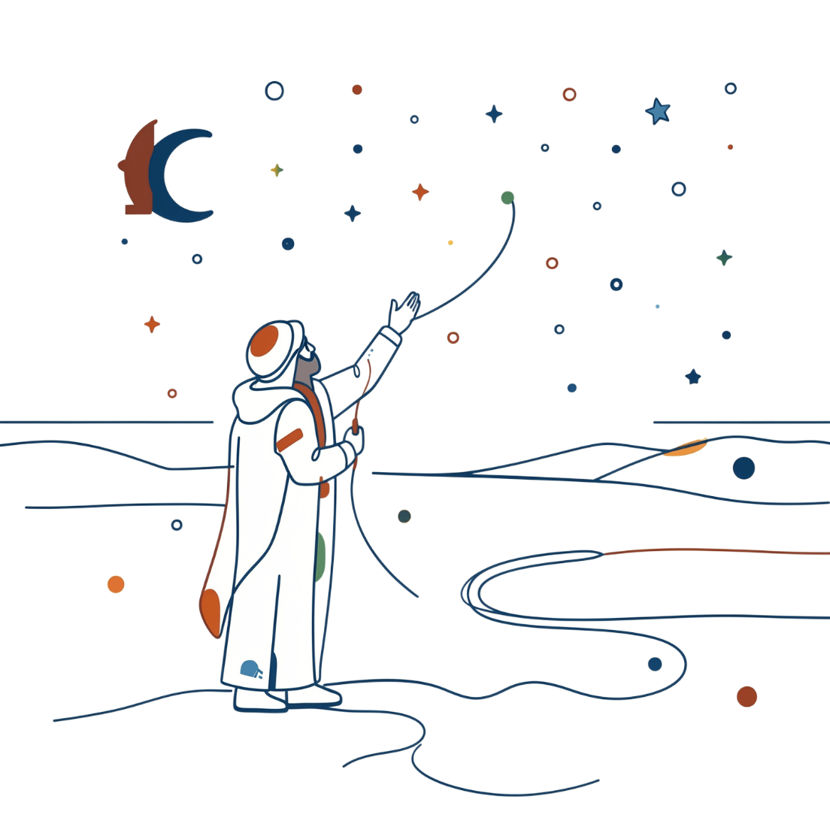
ЦЕННОСТЬ 1
Стремление к мечте
Мы думаем не только о быте, но и о великом.
Важны идеалы, справедливость, высокие цели.
Мечтаем, чтобы лучше стало не только нам, но и всем.
Нам ближе идеалы, чем холодный расчёт.

Slide 6
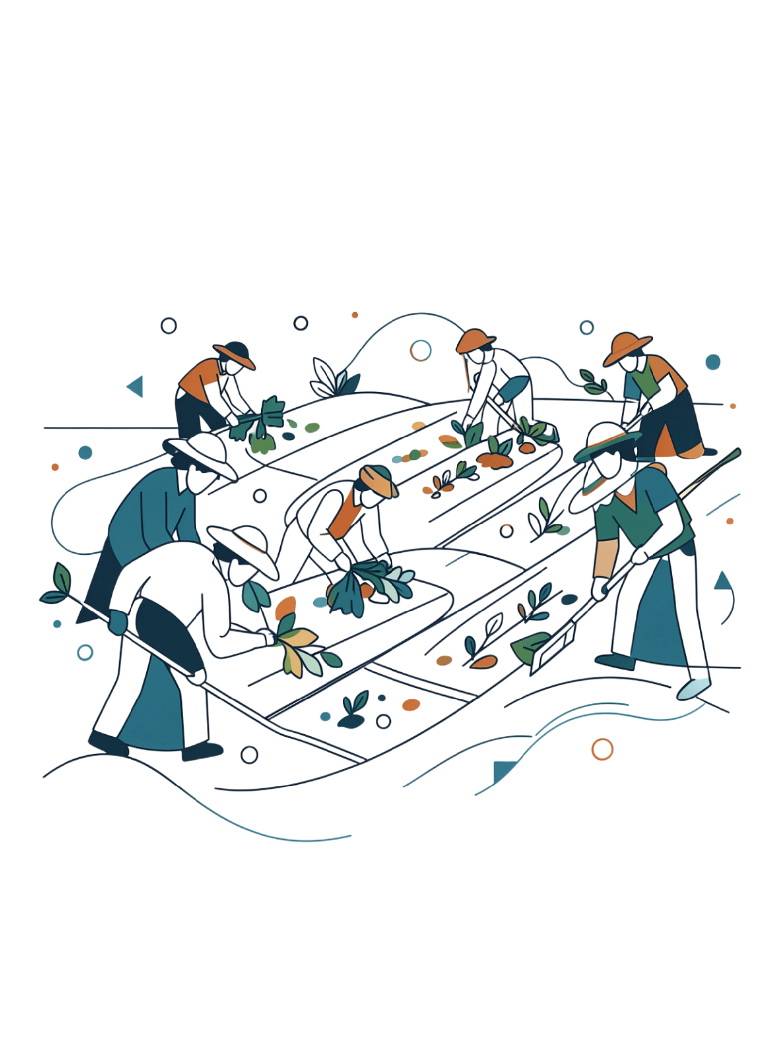
ЦЕННОСТЬ 2
Стремление быть вместе
Команда и семья
Мы сильны в команде, в семье, в дружбе.
Общинный уклад
Исторически привыкли жить большими общинами и помогать друг другу.
Сила единства
Вместе легче решать большие задачи.
Коллективизм
Коллективизм — наша опора в трудные времена.

Slide 7

ЦЕННОСТЬ 3
Стремление к справедливости
Важнее поступать по совести, чем формально следовать инструкциям.
Если поступил не по правде — на душе тяжело, даже если закон не нарушен.
Доверяем своему «внутреннему барометру» правды.
Справедливость — основа наших поступков.

Slide 8
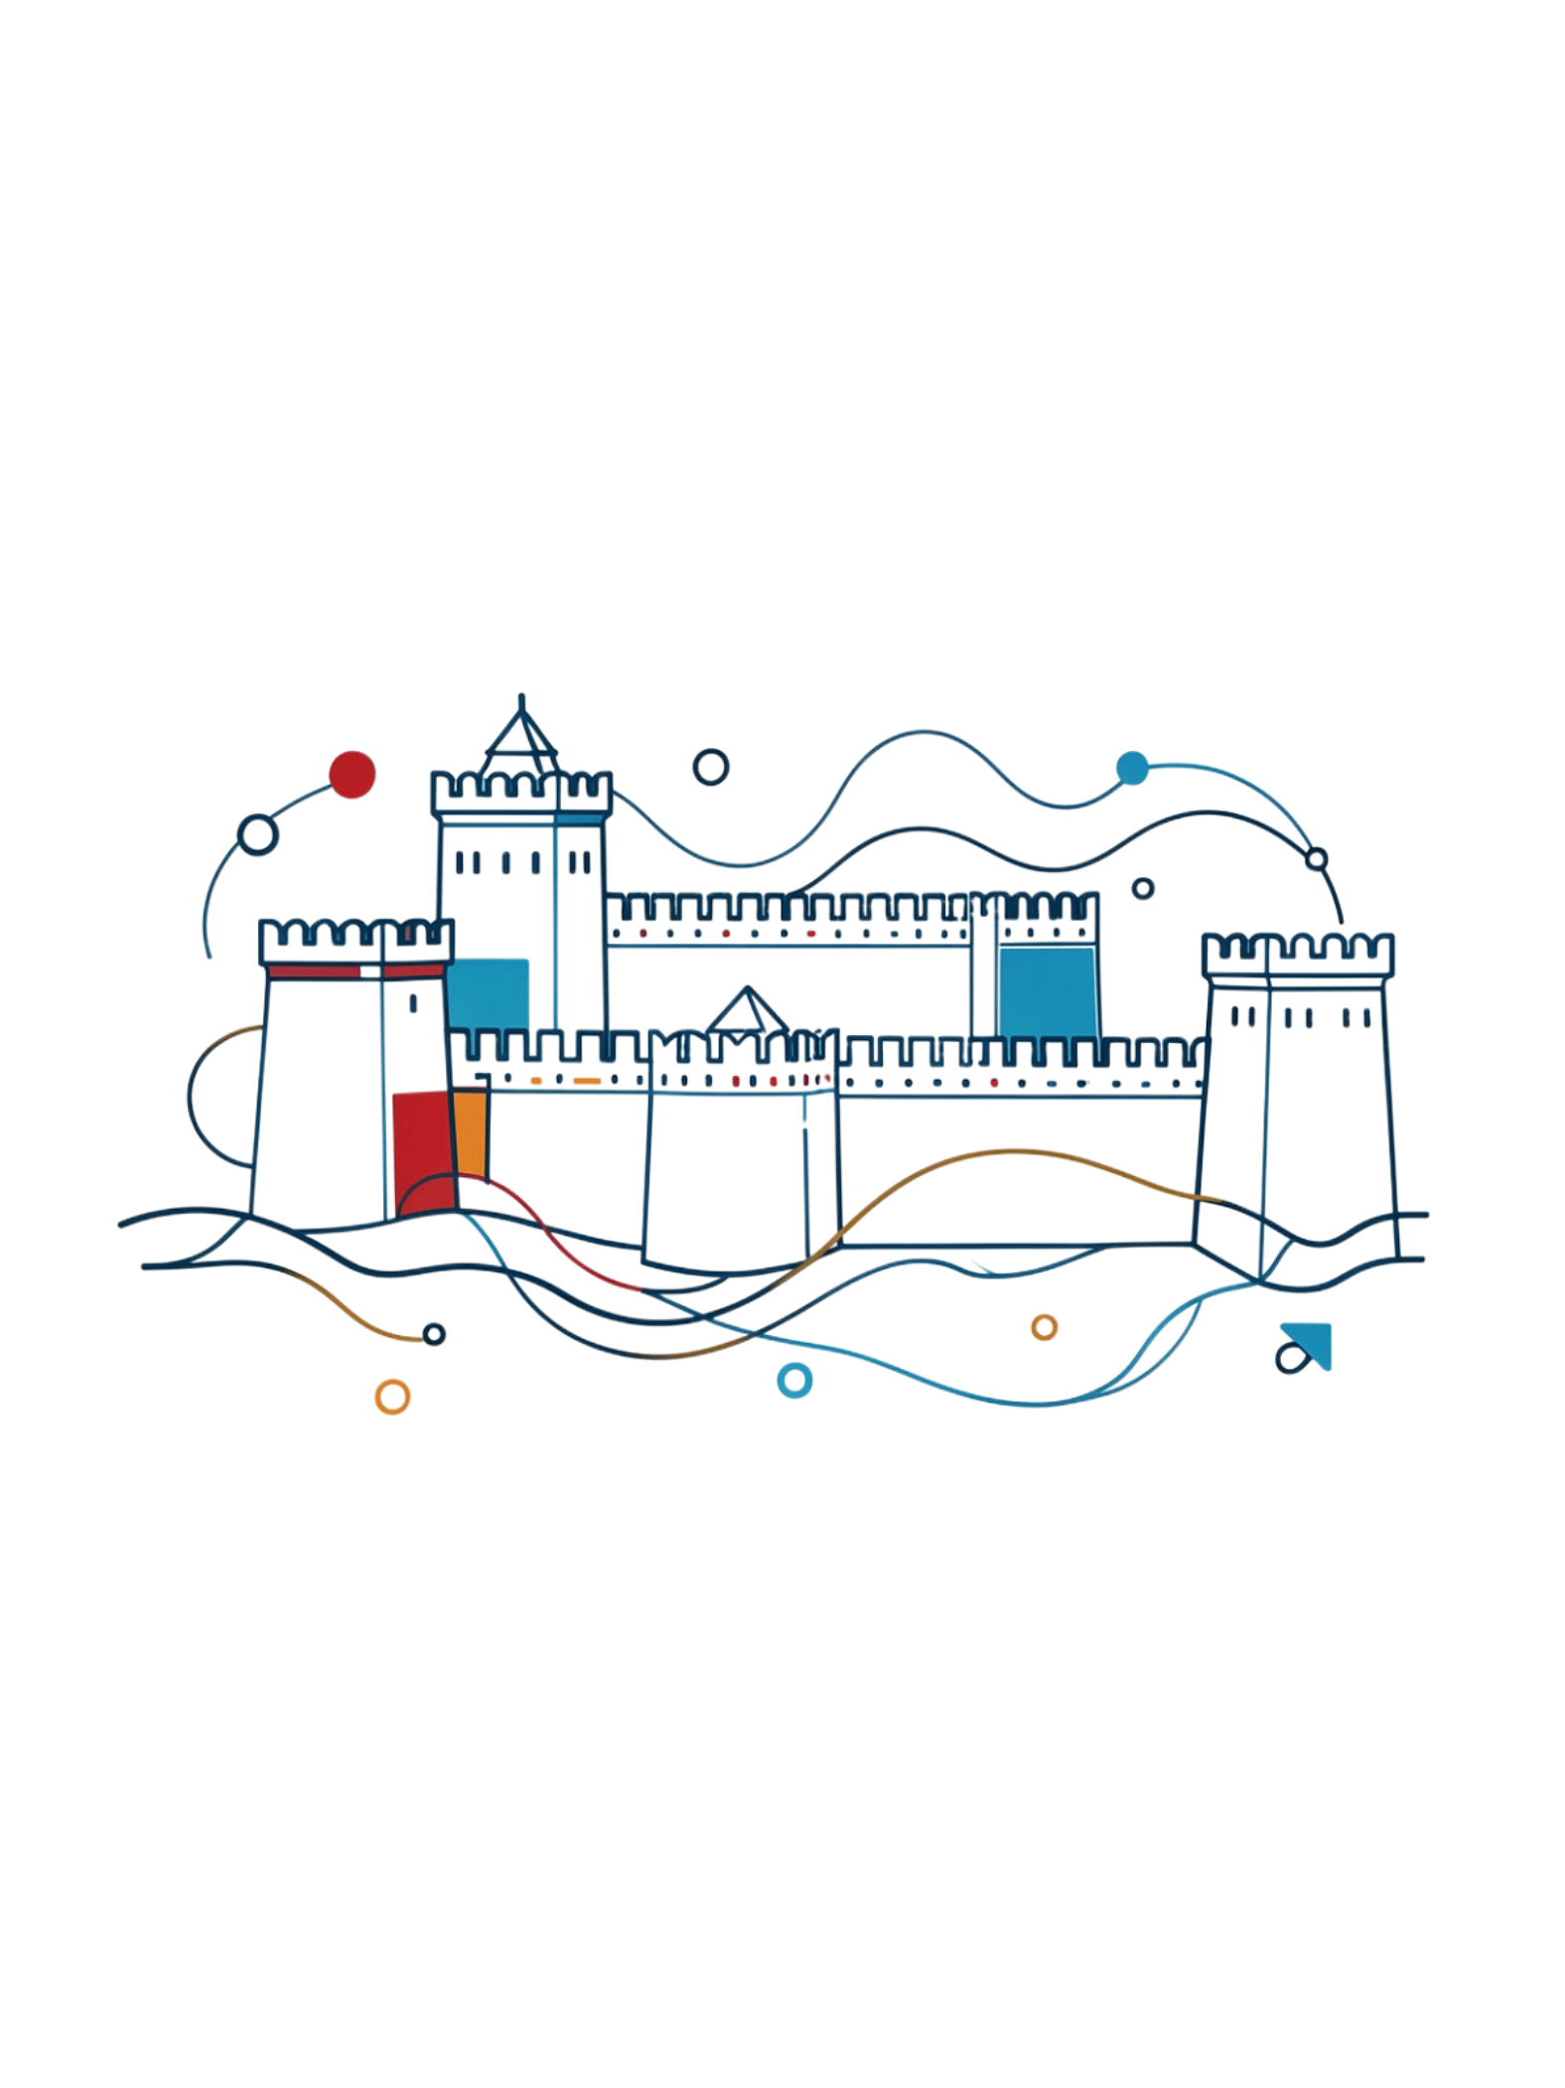
ЦЕННОСТЬ 4
Стремление к самостоятельности
История борьбы
Вся история России — это борьба за независимость, за суверенитет.
Право на судьбу
Мы хотим сами решать свою судьбу.
Любовь к Родине
Это проявляется в любви к Родине и нежелании зависеть от других.

Slide 9
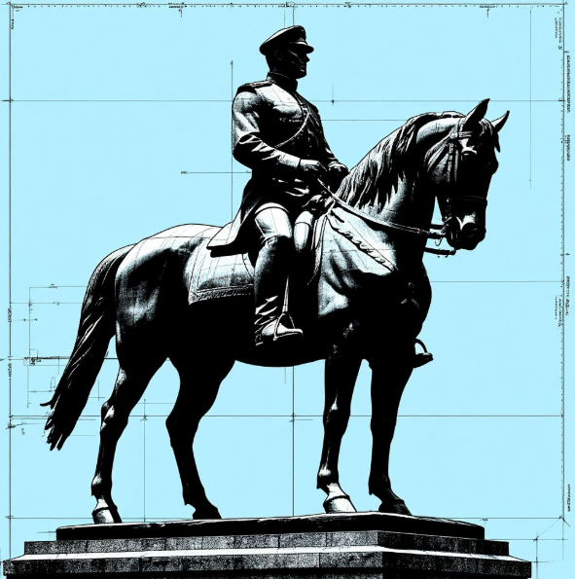
ЦЕННОСТЬ 5
Сила воли и твёрдость духа
Во время Великой Отечественной войны в СССР звание Маршала Советского Союза носили 12 военачальников, но только одного из них называют Маршалом Победы. Это Георгий Константинович Жуков.
Жуков родился в 1896 году в маленькой деревне. Уехал в Москву учиться, где его призвали на Первую мировую. С нее он вернулся с двумя Георгиевскими крестами – ценнейшими наградами Императорской России.
После Революции Георгий Жуков избрал военную службу в качестве своего призвания. Участвовал в Гражданской войне. За победу над японскими милитаристами на Халхин-Годе удостоился звания Героя Советского Союза.
Во время Великой Отечественной войны командовал войсками во время всех важнейших сражений. Обороне Москвы и Ленинграда, Сталинградской битве, Курской дуге, операции «Багратион». Взял штурмом Берлин.
Георгий Жуков был непростым человеком. Он мог быть очень строгим, жёстким и даже жестоким. Но именно благодаря таким полководцам, как он, наша страна смогла победить в самой страшной войне в своей истории.

Slide 10

Современные вызовы
Внешние вызовы
Внутренние вызовы
Раскол общества, потеря единства.
Технологическая зависимость.
Убыль населения, малодетные семьи.
Цифровой мир и потребительство — утрата человеческого.
Падение доверия к власти и друг к другу.
Запад и НАТО — стремление ослабить Россию на международной арене.

Slide 11

Как отвечать на вызовы
Опора на ценности
Гражданский патриотизм
Учить быть вместе, поддерживать солидарность и взаимопомощь.
Воспитывать патриотизм не только военный, но и гражданский — любовь к своей земле и людям.
Поддержка семьи
Воспитание служения
Поддерживать семьи и многодетность — реальной, ощутимой помощью.
Воспитывать служение — не прислуживание, а честь и доблесть.
Главное: Мы — дети России, хранители традиций, потомки героев. Быть частью великой страны — наше гражданское счастье.

Slide 12
СПАСИБО ЗА ВНИМАНИЕ!
Сайт Центра политического анализа | https://centerforpoliticsanalysis.ru/
Сайт ДНК РУ | https://dnkru.ru
Социальная сеть «Telegram» | https://t.me/ctotoznayu
Социальная сеть «Telegram» | https://t.me/martynov2021
Социальная сеть Рутуб | https://rutube.ru/channel/24679669/
Социальная сеть «MAX» | https://max.ru/ctotoznayu
ДОПОЛНИТЕЛЬНУЮ ИНФОРМАЦИЮ ПО ПРОЕКТУ МОЖНО НАЙТИ НА СЛЕДУЮЩИХ СТРАНИЦАХ:
ДАНИЛИН ПАВЕЛ ВИКТОРОВИЧ
Директор Центра политического анализа
Доцент Финансового университета при Правительстве РФ

